Slide 1
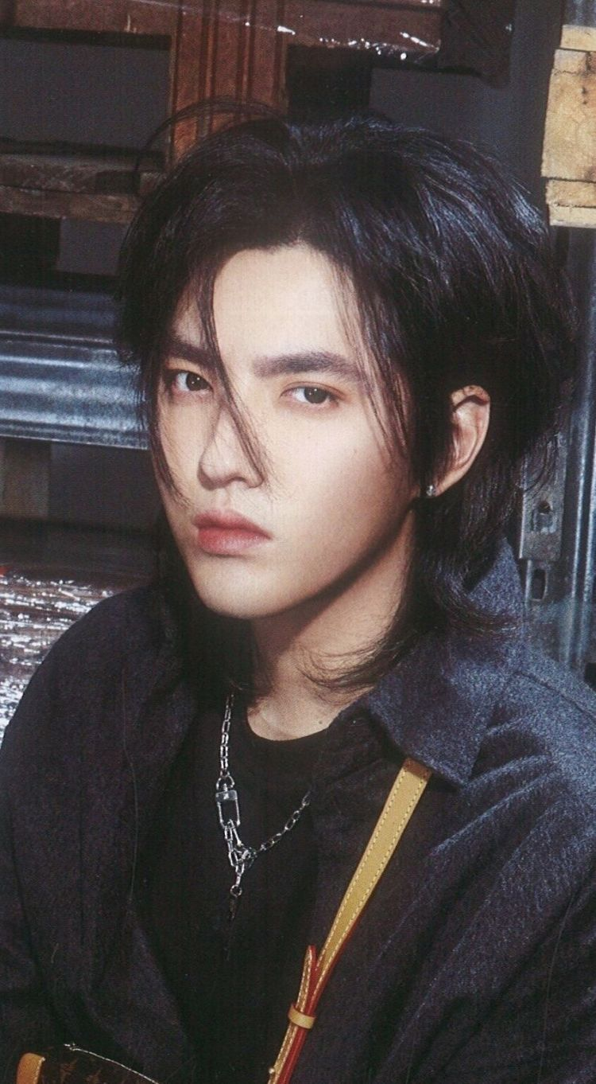
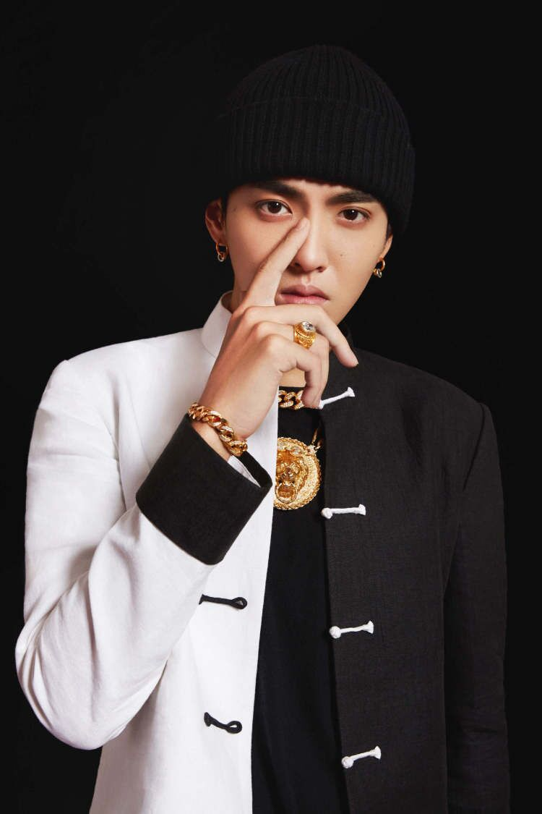

Python课程设计
吴亦凡微博热点的分析
汇报人：
张雨蝶、伍丽丽、罗新茹

Slide 2






设计背景
微博已经成为追星一族必备软件，各家粉丝为了让自己的爱豆有更大的流量，更高的人气，在各种榜单中有一席之地，纷纷转发、点赞和评论爱豆的微博。可见，微博转发量等数据越来越成为了评判明星是否火的方式，于是出现了经纪公司或者忠实的粉丝自费购买虚假转发的现象。于是我们怀着好奇心，选取吴亦凡的微博中100万+转发的微博，探求是否存在假流量？假流量所占比重有多少？
通过对微博热点文件（kriswu.csv)中的粉丝数量，流量数据等的统计，综合运用文件读取、pandas数据处理和matplotlib绘图功能等，全面掌握Python程序设计与数据处理方法，从而使读者具备大数据处理的基本能力。

Slide 3
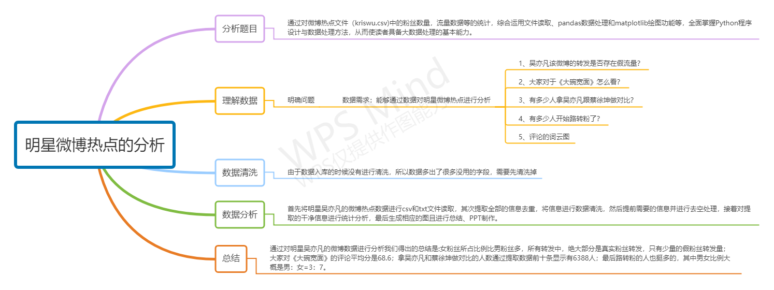
分析流程
123

Slide 4

开发环境
选题使用的主流Notebook环境是jupyter Notebook.
运行环境：python3.6
需要安装的包：pyecharts，pandas，numpy，matplotlib
seaborn，snownlp

Slide 5
数据来源
随机抓取吴亦凡发表《大碗宽面》微博的微博转发数据10万条，并分析大家对于这首歌的情感倾向如何（大碗宽面 VS 律师函警告，情感分析吴亦凡自黑式圈粉！），项目主要随机抓取吴亦凡发表《大碗宽面》微博的微博转发数据10万条，并分析该条微博的真假转发比例，以及大家对于这首歌的情感倾向如何
用到的数据包有：
kriswu.csv （吴亦凡微博热点数据统计）
stopwords.txt（ 停用词表）

Slide 6

分析目标
1. 吴亦凡该微博的转发是否存在假流量？
2.大家对于《大碗宽面》怎么看？
3.有多少人拿吴亦凡跟蔡徐坤做对比？
4. 有多少人开始路转粉了？
5.评论的词云图

Slide 7

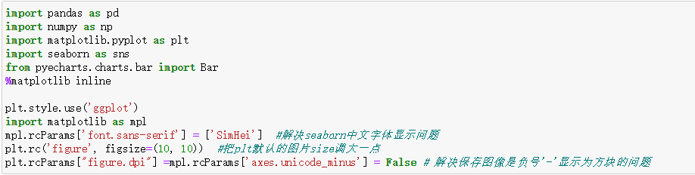
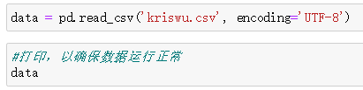
数据读取
导入pandas、numpy等包
csv文件读取

Slide 8
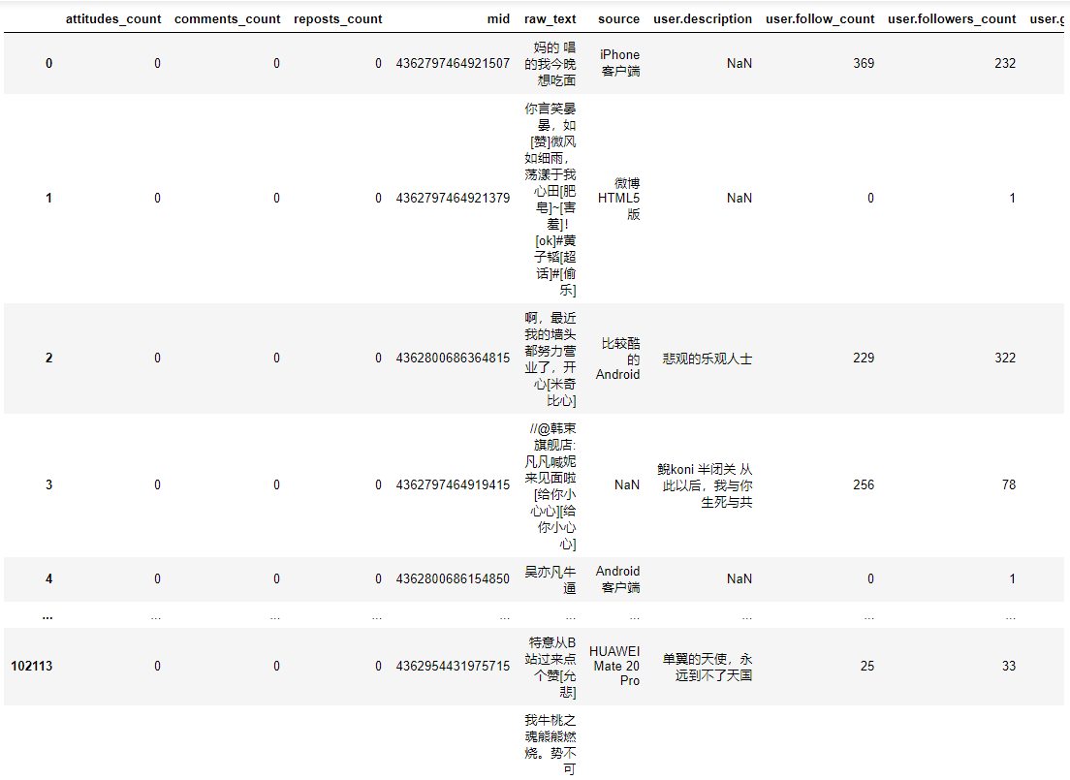
Kriswu.csv部分数据展示：

Slide 9
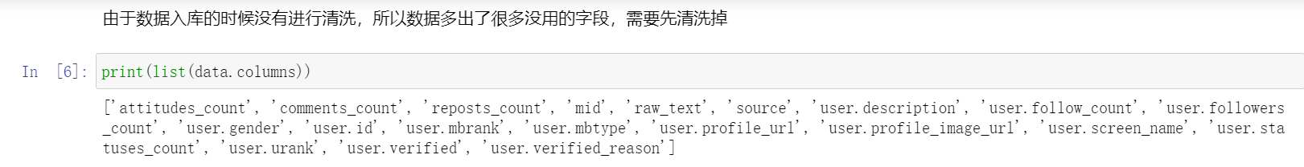
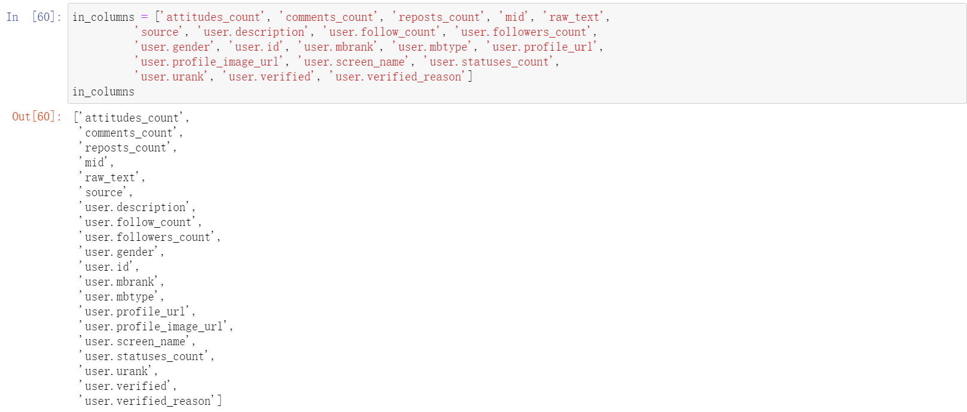
数据清洗

Slide 10
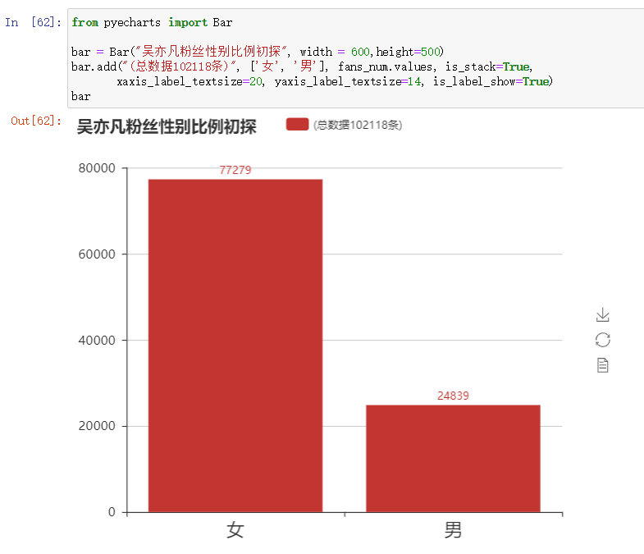
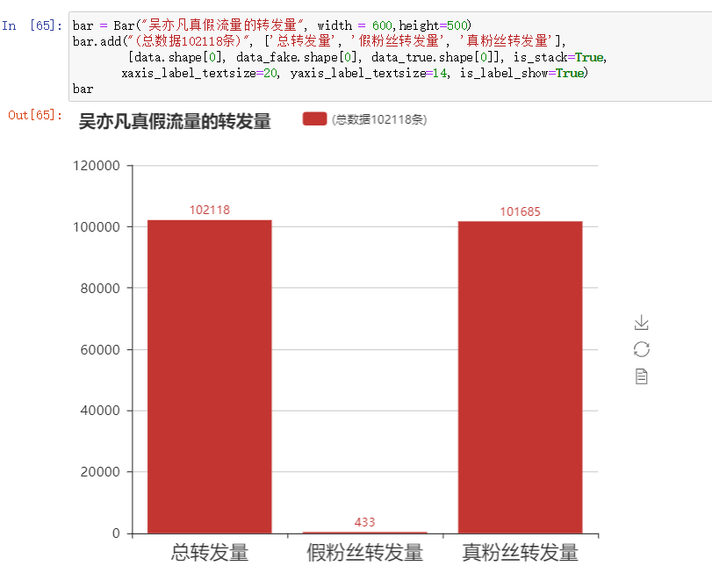

数据分析
4.1 吴亦凡该微博的转发是否存在假流量？
得出结论：女粉丝所占比例比男粉丝多，存在假流浪，但是在所有转发中，绝大部分是真实粉丝转发，只有少量的假粉丝转发量

Slide 11


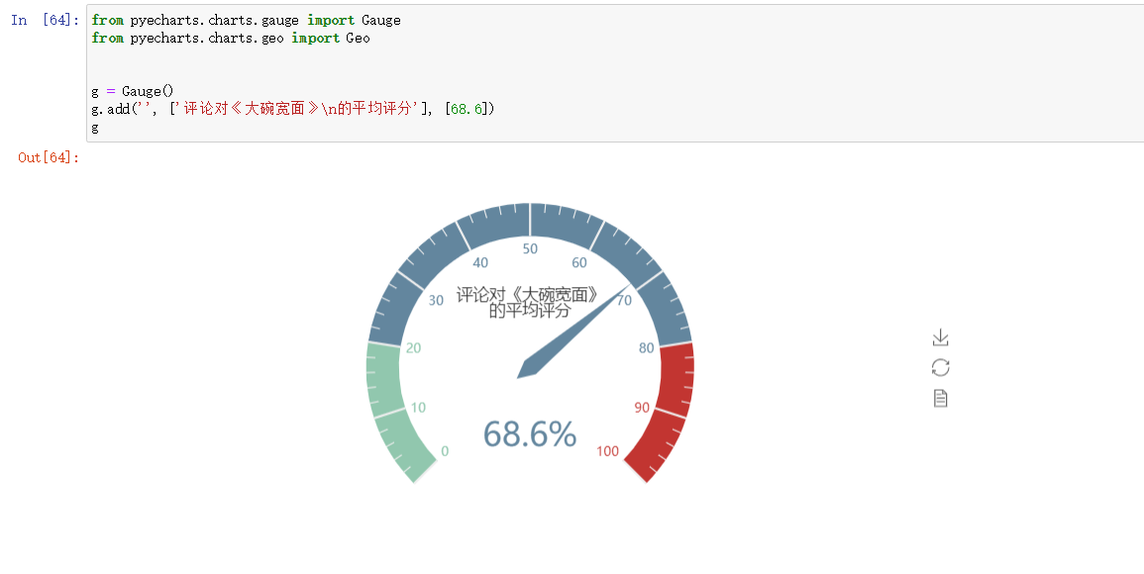
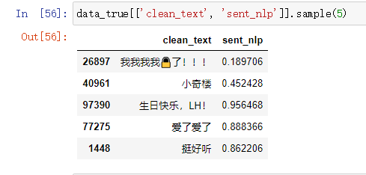

4.2 大家对于《大碗宽面》怎么看？
得出结论：大部分的人还是喜欢听《大碗宽面》的，对《大碗宽面》的评论平均分是68.6

Slide 12


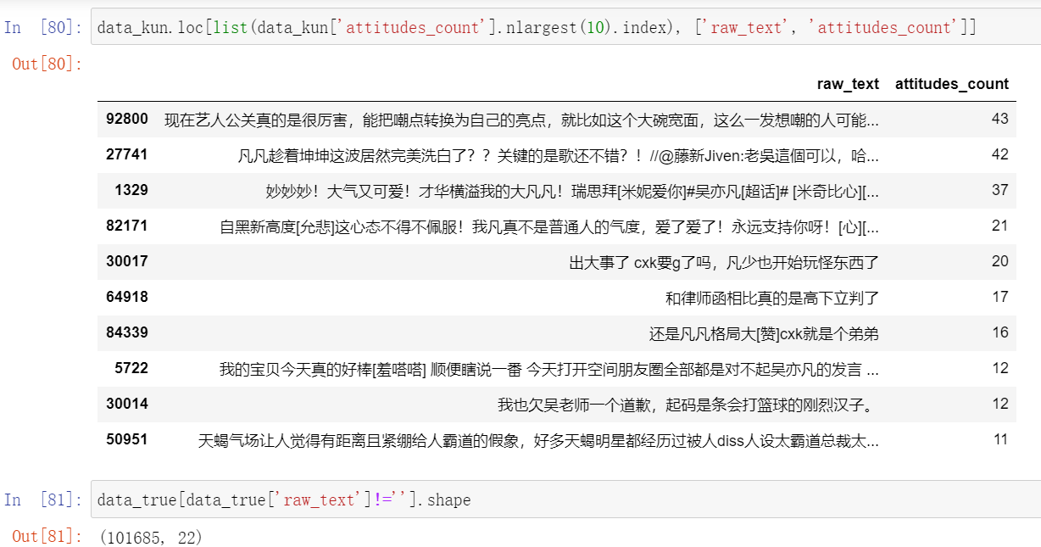
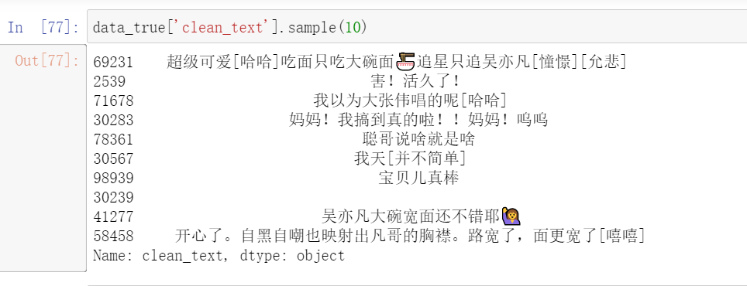
4.3 有多少人拿吴亦凡跟蔡徐坤做对比？
VS
得出结论：根据提取数据知道有6388的人拿吴亦凡跟蔡徐坤作比较。

Slide 13
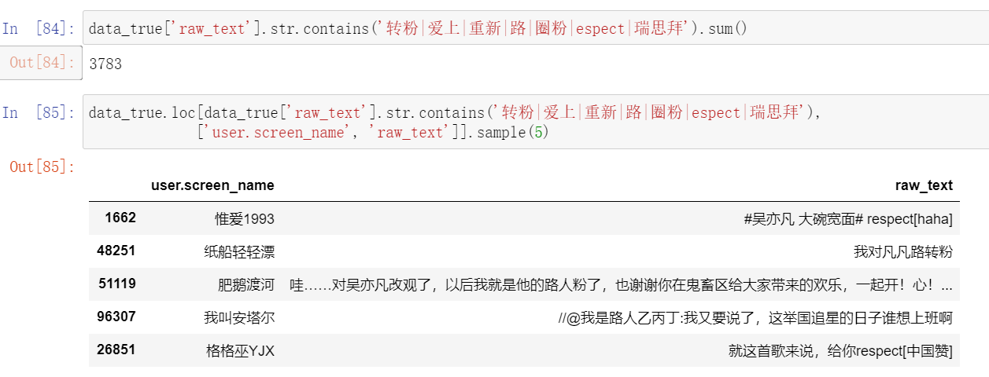
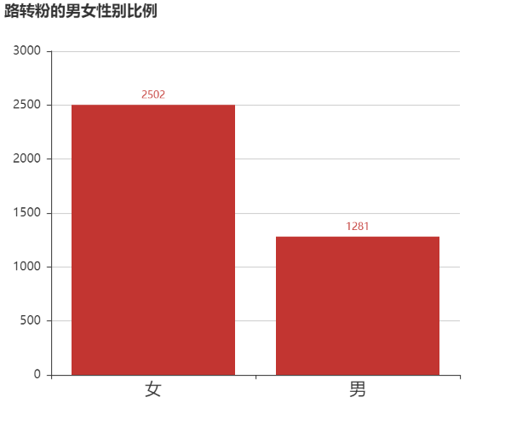

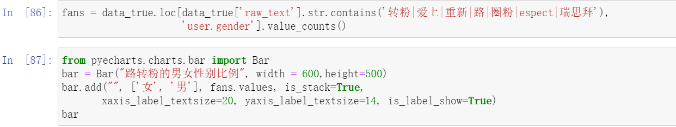
4.4 有多少人开始路转粉了？
得出结论：根据提取数据知道有3783人开始路转粉了。

Slide 14
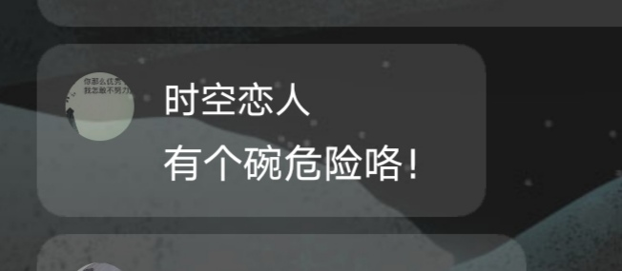

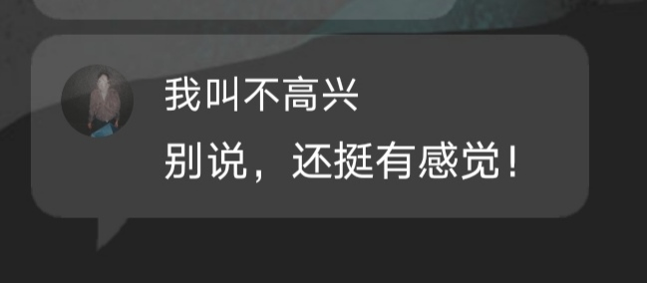
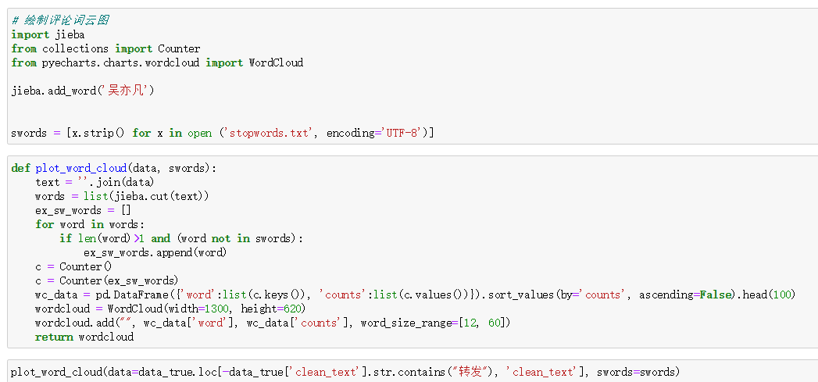
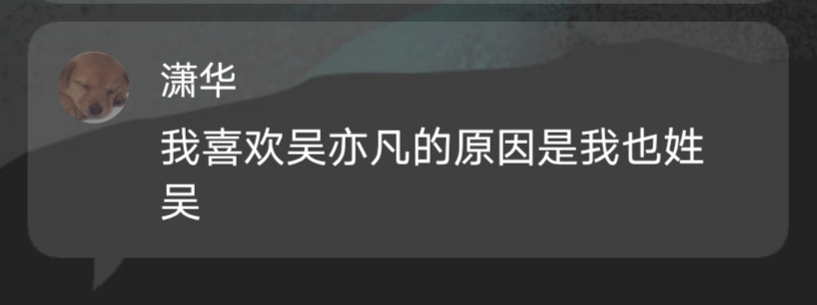
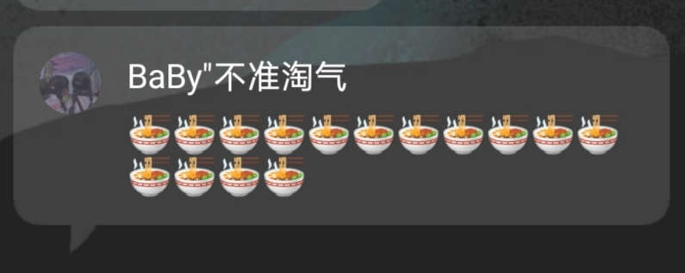
词云图
绘制评论词云图：

Slide 15

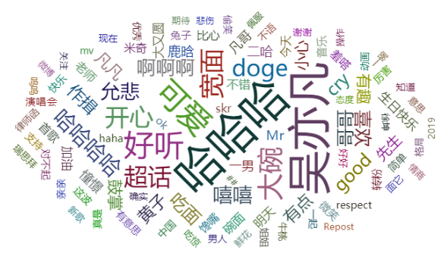
词云图如下所示：
得出结论：吴亦凡挺受大家欢迎的！！！

Slide 16

总 结
通过对吴亦凡微博热点数据进行分析，我们得出以下结论：
1.女粉丝所占比例比男粉丝多，存在假流浪，但是在所有转发中，绝大部分是真实粉丝转发，只有少量的假粉丝转发量
2.大部分的人还是喜欢听《大碗宽面》的，对《大碗宽面》的评论平均分是68.6
3.拿吴亦凡和蔡徐坤做对比的人数通过提取数据前十条显示有6388人
4.路转粉的人也挺多的，其中男女比例大概是男：女=3：7。
5.吴亦凡挺受大家欢迎的！！！

Slide 17

收 获
学会了使用以下工具：
1 jieba 在分析中是使用最广泛的分词模块。
2 wordcloud 可以更加直观和艺术的展示文本
3 Pandas、numpy、ipython 要处理大型数据集常用的Python模块。
4 Matplotlib 一个Python的图形框架，用于绘制二维图形。
5 pyechars 用来解决数据分析可视化的问题。
6 Seaborn 是基于matplotlib的图形可视化python包。它提供了一种高度交互式界面，便于用户能够做出各种有吸引力的统计图表。

